Slide 1
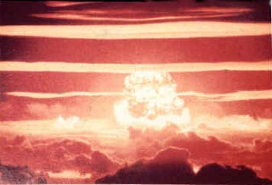


Slide 2

Apocalypse 1:19
Écris donc les choses que tu as vues,
et celles qui sont,
et celles qui doivent arriver après elles

Slide 3
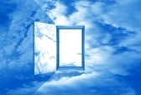
Apocalypse 4:1
Après cela,
je regardai,
et voici,
une porte était ouverte dans le ciel.

Slide 4
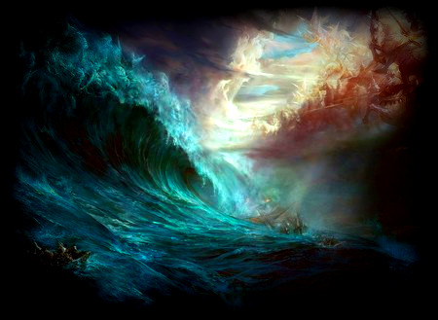
Ezékiel 1:1
Les cieux s'ouvrirent,
et j'eus des visions divines.

Slide 5
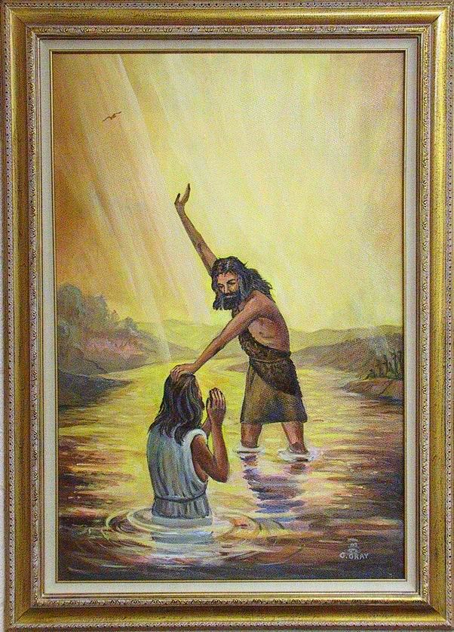
Matthieu 3:16
Dès que Jésus eut été baptisé, il sortit de l’eau.
Et voici, les cieux s’ouvrirent

Slide 6
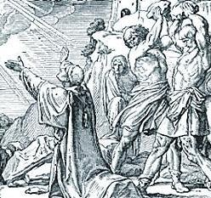
Actes 7:56
Je vois les cieux ouverts,
et le Fils de l’homme debout
à la droite de Dieu.

Slide 7
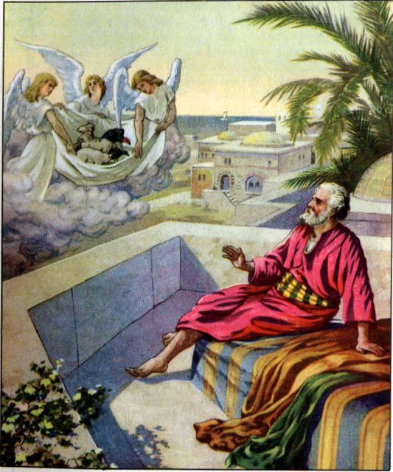
Actes 10:11
Il vit le ciel ouvert

Slide 8
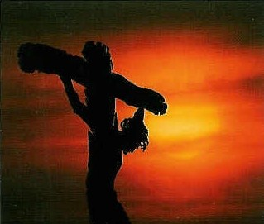
Matthieu 27:50
Jésus poussa de nouveau
un grand cri, et rendit l’esprit.

Slide 9
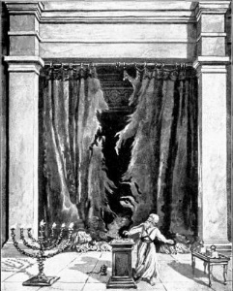
Matthieu 27:51
le voile du temple se déchira
en deux, depuis le haut jusqu’en bas

Slide 10
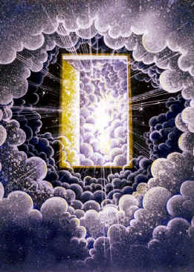
Jean 10:9
Je suis la porte.
Si quelqu'un entre
par moi, il sera sauvé ; il entrera et il sortira, et il trouvera
des pâturages.

Slide 11
Apocalypse 4:1
Après cela, je regardai, et voici,
une porte était ouverte dans le ciel.
La première voix que j’avais entendue, comme le son d’une trompette,
et qui me parlait, dit :
Monte ici, et je te ferai voir
ce qui doit arriver dans la suite.

Slide 12
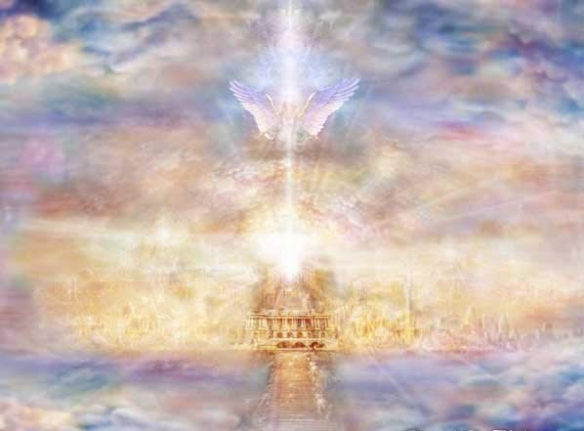
2 Corinthiens 12:2
Je connais un homme en Christ, qui fut,
il y a quatorze ans, ravi jusqu’au troisième ciel si ce fut dans son corps je ne sais,
si ce fut hors de son corps je ne sais,
Dieu le sait.

Slide 13
2 Corinthiens 12:3
Et je sais que cet homme si ce fut dans son corps ou sans son corps je ne sais, Dieu le sait

Slide 14
2 Corinthiens 12:4
fut enlevé dans le paradis, et qu’il entendit des paroles ineffables qu’il n’est pas permis à un homme d’exprimer.

Slide 15
Apocalypse 4:1
Après cela …

Slide 16
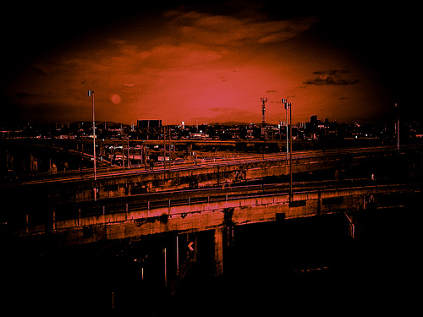
Matthieu 24:21
Car alors, la détresse sera si grande qu'il n'y en a point eu de pareille depuis le commencement du monde jusqu'à présent, et qu'il n'y en aura jamais.

Slide 17
Matthieu 24:21
Nouvelle Bible Segond & T.O.B.
… une grande détresse
Colombe
… une grande tribulation

Slide 18
1 Thessaloniciens 5:9
Dieu ne nous a pas destinés à la colère, mais à l’acquisition du salut par notre Seigneur Jésus-Christ

Slide 19
Romains 5:9
Maintenant que nous sommes justifiés par son sang, serons-nous sauvés
par lui de la colère.

Slide 20
1 Thessaloniciens 1:9
Vous vous êtes convertis à Dieu,
en abandonnant les idoles pour servir le Dieu vivant et vrai,

Slide 21
1 Thessaloniciens 1:10
et pour attendre des cieux son Fils, qu’il a ressuscité des morts, Jésus,
qui nous délivre de la colère à venir.

Slide 22
Apocalypse 3:10
Parce que tu as gardé la parole
de la persévérance en moi,
je te garderai aussi à l’heure
de la tentation qui va venir
sur le monde entier, pour éprouver
les habitants de la terre.

Slide 23
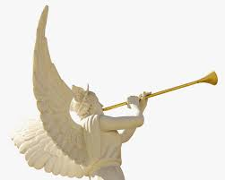
1 Corinthiens 15:52
La trompette sonnera,
et les morts ressusciteront incorruptibles, et nous,
nous serons changés.

Slide 24
1 Thessaloniciens 4:16
Car le Seigneur lui-même, à un signal donné, à la voix d'un archange, et au son de la trompette de Dieu, descendra du ciel, et les morts en Christ ressusciteront premièrement.

Slide 25
1 Thessaloniciens 4:17
Ensuite, nous les vivants,
qui serons restés, nous serons
tous ensemble enlevés avec eux
sur des nuées, à la rencontre du Seigneur dans les airs, et ainsi nous serons toujours avec le Seigneur.

Slide 26

Romains 5:8
Dieu prouve son amour envers nous,
en ce que, lorsque nous étions
encore des pécheurs,
Christ est mort pour nous.

Slide 27

Ephésiens 2:8
Car c’est par la grâce
que vous êtes sauvés,
par le moyen de la foi.
Et cela ne vient pas de vous,
c’est le don de Dieu.

Slide 28
Ephésiens 2:9
Ce n’est point par les œuvres,
afin que personne ne se glorifie.

Slide 29

Romains 3:23
Tous ont péché et sont privés
de la gloire de Dieu ;

Slide 30
Romains 3:24
et ils sont gratuitement justifiés par
sa grâce, par le moyen de la rédemption qui est en Jésus-Christ.

Slide 31
Actes 15:11
C’est par la grâce du Seigneur Jésus
que nous croyons être sauvés

Slide 32
Romains 11:6
Or, si c’est par grâce, ce n’est plus
par les œuvres ; autrement la grâce
n’est plus une grâce.
Et si c’est par les œuvres,
ce n’est plus une grâce

Slide 33
Tite 2:11
La grâce de Dieu, source de salut
pour tous les hommes, a été manifestée.

Slide 34
Tite 3:7
afin que, justifiés par sa grâce,
nous devenions, en espérance,
héritiers de la vie éternelle.

Slide 35
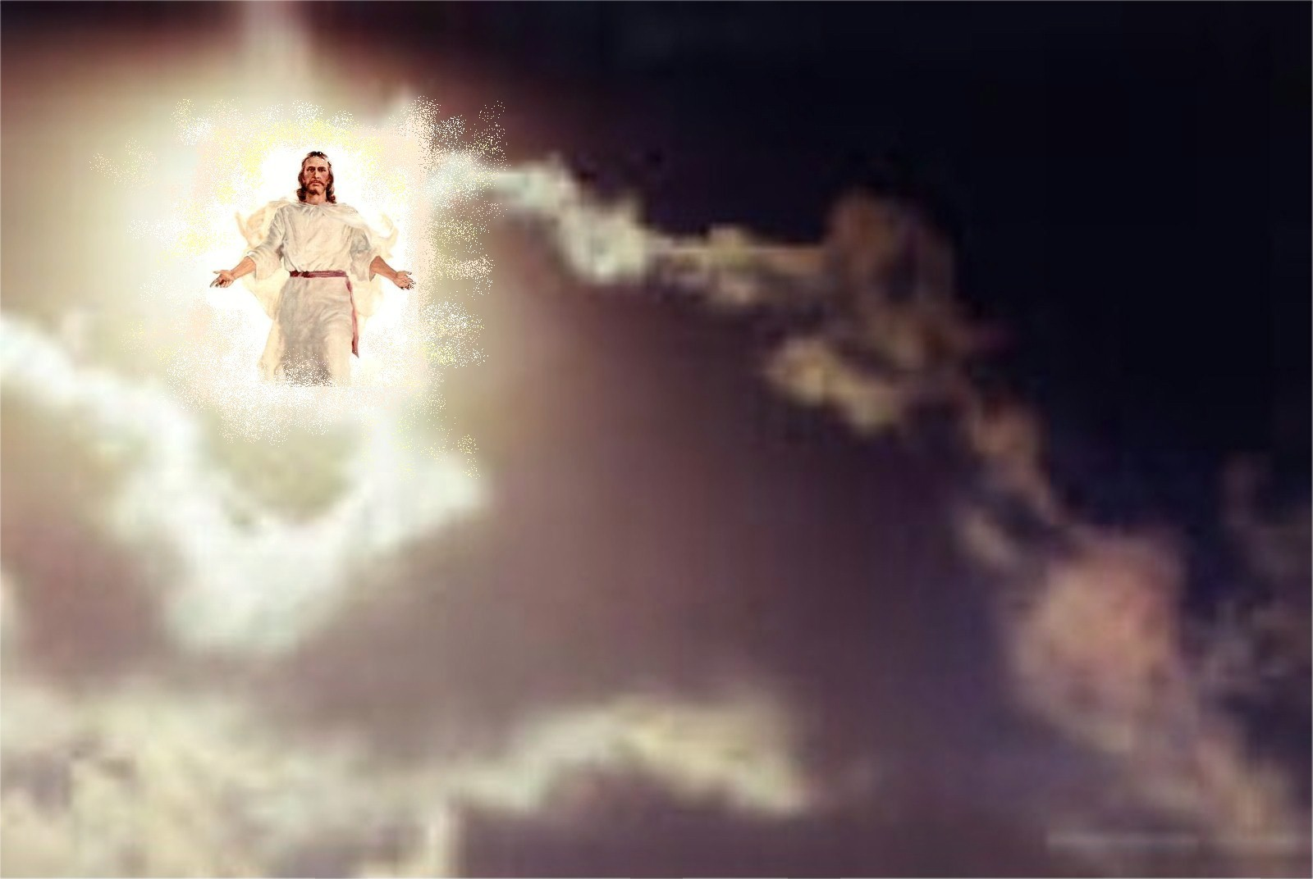
Matthieu 24:30
Le signe du Fils de l'homme paraîtra
dans le ciel, toutes les tribus de la terre
se lamenteront, et elles verront le Fils
de l'homme venant sur les nuées du ciel avec puissance et une grande gloire.

Slide 36
Matthieu 24:37
Ce qui arriva du temps de Noé
arrivera de même à l'avènement
du Fils de l'homme.

Slide 37
Matthieu 24:38
Car, dans les jours qui précédèrent
le déluge, les hommes mangeaient
et buvaient, se mariaient et mariaient
leurs enfants, jusqu'au jour où Noé
entra dans l'arche ;

Slide 38
Matthieu 24:39
et ils ne se doutèrent de rien,
jusqu'à ce que le déluge vînt
et les emportât tous : il en sera de même
à l'avènement du Fils de l'homme

Slide 39
Matthieu 24:43
Sachez-le bien, si le maître de la maison savait à quelle veille de la nuit le voleur doit venir, il veillerait et ne laisserait pas percer sa maison.

Slide 40
Matthieu 24:44
C'est pourquoi, vous aussi,
tenez-vous prêts, car le Fils de l'homme viendra à l'heure où vous n'y penserez pas.

Slide 41
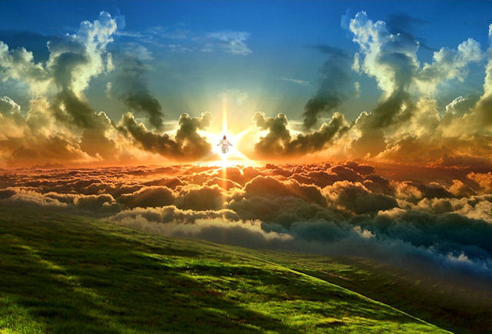
Apocalypse 1:7
Tout œil le verra, même ceux qui l’ont percé

Slide 42

Jean 16:33
Je vous ai dit ces choses,
afin que vous ayez la paix en moi.
Vous aurez des tribulations
dans le monde ; mais prenez courage, j'ai vaincu le monde.

Slide 43

Actes 14:22
C'est par beaucoup de tribulations
qu'il nous faut entrer
dans le royaume de Dieu.

Slide 44

1 Thessaloniciens 3:4
Lorsque nous étions auprès de vous, nous vous annoncions d’avance
que nous serions exposés
à des tribulations

Slide 45
2 Timothée 3:12
Tous ceux qui veulent vivre pieusement en Jésus-Christ seront persécutés.

Slide 46

1 Thessaloniciens 4:13
Nous ne voulons pas, frères,
que vous soyez dans l'ignorance
au sujet de ceux qui dorment,
afin que vous ne vous affligiez pas comme les autres
qui n'ont point d'espérance.

Slide 47
1 Thessaloniciens 4:14
Car, si nous croyons que Jésus est mort et qu'il est ressuscité,
croyons aussi que Dieu ramènera
par Jésus et avec lui ceux qui sont morts.

Slide 48
1 Thessaloniciens 4:15
Voici, en effet, ce que nous vous déclarons d'après la parole du Seigneur : nous les vivants, restés pour l'avènement du Seigneur, nous ne devancerons pas ceux qui sont morts.

Slide 49
1 Thessaloniciens 4:16
Car le Seigneur lui-même,
à un signal donné,
à la voix d'un archange,
et au son de la trompette de Dieu, descendra du ciel, et les morts en Christ ressusciteront premièrement.

Slide 50
1 Thessaloniciens 4:17
Ensuite, nous les vivants,
qui serons restés, nous serons tous ensemble enlevés avec eux
sur des nuées, à la rencontre du Seigneur dans les airs, et ainsi nous serons toujours avec le Seigneur.

Slide 51
1 Thessaloniciens 4:18
Consolez-vous donc les uns les autres par ces paroles.

Slide 52

1 Corinthiens 15:50
Ce que je dis, frères, c'est que la chair
et le sang ne peuvent hériter
le royaume de Dieu, et que la corruption n'hérite pas l'incorruptibilité.

Slide 53
1 Corinthiens 15:51
Voici, je vous dis un mystère :
nous ne mourrons pas tous,
mais tous nous serons changés,

Slide 54
1 Corinthiens 15:52
en un instant, en un clin œil,
à la dernière trompette.
La trompette sonnera,
et les morts ressusciteront incorruptibles, et nous, nous serons changés.

Slide 55
1 Corinthiens 15:53
Car il faut que ce corps corruptible
revête l'incorruptibilité,
et que ce corps mortel revête l'immortalité.

Slide 56
1 Thessaloniciens 5:9
Car Dieu ne nous a pas destinés
à la colère, mais à l'acquisition du salut par notre Seigneur Jésus-Christ

Slide 57
Apocalypse 4:1
Après cela, je regardai, et voici,
une porte était ouverte dans le ciel.
La première voix que j’avais entendue, comme le son d’une trompette,
et qui me parlait, dit :
Monte ici, et je te ferai voir
ce qui doit arriver dans la suite.

Slide 58
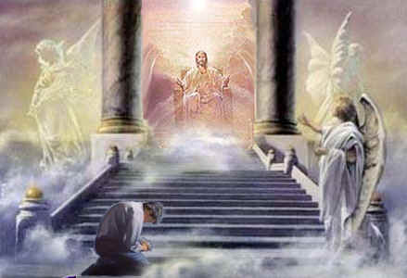
Apocalypse 4:2
Aussitôt je fus ravi en esprit.
Et voici, il y avait un trône dans le ciel,
et sur ce trône quelqu’un était assis.

Slide 59
Apocalypse 4:3
Celui qui était assis avait l’aspect
d’une pierre de jaspe et de sardoine ;
et le trône était environné d’un arc-en-ciel semblable à de l’émeraude.

Slide 60
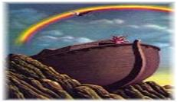
Genèse 9:11
J’établis mon alliance avec vous :
aucune chair ne sera plus exterminée
par les eaux du déluge, et il n’y aura plus de déluge pour détruire la terre.

Slide 61
Genèse 9:12
Et Dieu dit : C’est ici le signe de l’alliance que j’établis entre moi et vous,
et tous les êtres vivants qui sont avec vous, pour les générations à toujours :

Slide 62
Genèse 9:13
j’ai placé mon arc dans la nue,
et il servira de signe d’alliance
entre moi et la terre.

Slide 63
Genèse 9:14
Quand j’aurai rassemblé des nuages
au-dessus de la terre, l’arc paraîtra
dans la nue ;

Slide 64
Genèse 9:15
et je me souviendrai de mon alliance entre moi et vous,
et tous les êtres vivants,
de toute chair, et les eaux ne deviendront plus un déluge pour détruire toute chair.

Slide 65
Genèse 9:16
L’arc sera dans la nue ;
et je le regarderai, pour me souvenir
de l’alliance perpétuelle entre Dieu
et tous les êtres vivants, de toute chair qui est sur la terre.

Slide 66
Genèse 9:17
Et Dieu dit à Noé :
Tel est le signe de l’alliance
que j’établis entre moi et toute chair
qui est sur la terre.

Slide 67
Apocalypse 4:3
Celui qui était assis avait l’aspect
d’une pierre de jaspe et de sardoine ;
et le trône était environné d’un arc-en-ciel semblable à de l’émeraude.

Slide 68
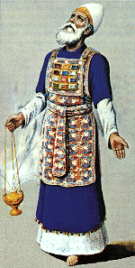
Exode 28:15
Tu feras le pectoral du jugement, artistement travaillé ;
tu le feras du même travail que l’éphod,
tu le feras d’or, de fil bleu, pourpre
et cramoisi, et de fin lin retors.

Slide 69
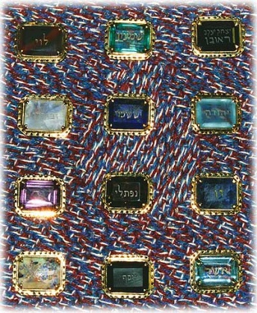
Exode 28:17
Tu y enchâsseras une garniture de pierres, quatre rangées de pierres :
première rangée, une sardoine, une topaze, une émeraude ;

Slide 70
Exode 28:18
seconde rangée, une escarboucle,
un saphir, un diamant ;

Slide 71
Exode 28:19
troisième rangée, une opale, une agate, une améthyste ;

Slide 72
Exode 28:20
quatrième rangée, une chrysolithe,
un onyx, un jaspe.

Slide 73
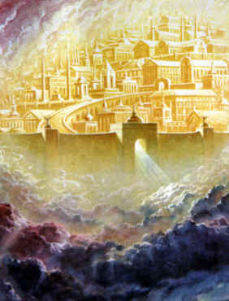
Apocalypse 21:18
La muraille était construite en jaspe,
et la ville était d’or pur, semblable
à du verre pur.

Slide 74
Apocalypse 21:19
Les fondements de la muraille de la ville étaient ornés de pierres précieuses de toute espèce : le premier fondement était de jaspe, le second de saphir, le troisième de calcédoine, le quatrième d’émeraude,

Slide 75
Apocalypse 21:20
le cinquième de sardonyx, le sixième de sardoine, le septième de chrysolithe, le huitième de béryl, le neuvième de topaze, le dixième de chrysoprase, le onzième d’hyacinthe, le douzième d’améthyste.

